Slide 1
天主聖三節
2025年 6 月 15日
感 恩 祭 宴
主 題
天主聖三 多元共融
——世界大同 天下太平——

Slide 2
恭讀箴言 8:22-31
天主的智慧這樣說：「上主自開始，即拿我作他行動的肇始，做他作為的開端。
「大地還沒有形成以前，遠自太古，從無始，我已被立定。
「深淵還沒有存在，水泉還沒有湧出以前，山嶽還沒有奠定，丘陵還沒有存在以前，我已受生。那時，上主還沒有創造大地、原野、
1/2

Slide 3
和世上的土壤。
「當他建立高天時，我已在場；當他在深淵之上，劃出穹蒼時，當他上使穹蒼穩立，下使淵源固定時，當他為滄海劃定界限，令海水不要越境，給大地奠定基礎時，我已在他身旁，充作技師。那時，我天天是他的喜悅，不斷在他前歡躍，歡躍於塵寰之間，樂與世人共處。」——上主的話。
眾:感謝天主
靜默片刻,默想聖言
2/2

Slide 4
恭讀聖保祿宗徒致羅馬人書 5:1-5
弟兄姊妹們：
我們既因信德成義，就是藉我們的主耶穌基督，與天主和好了。藉著耶穌，我們得因信德，進入了現今所站立的這恩寵中，並因希望分享天主的光榮，而歡躍。不但如此，我們連在磨難中，也歡躍，因為我們知道：磨難生忍耐，忍耐生老練，老練生望德，
1/2

Slide 5
望德不叫人蒙羞，因為天主的愛，藉著所賜與我們的聖神，已傾注在我們心中了。——上主的話。
眾:感謝天主
靜默片刻,默想上主今天向我說的話
2/2

Slide 6
恭讀聖若望福音 16:12-15
那時候，耶穌對門徒說：「我本來還有許多事，要告訴你們，然而，你們現在不能承擔。當那一位真理之神來到時，他要把你們引入一切真理，因為，他不憑自己講論，只把他所聽到的，講出來，並把未來的事，傳告給你們。
「他要光榮我，因為，他要把由我所領受的，傳告給你們。
1/2

Slide 7
凡父所有的一切，都是我的；為此，我說：他要把由我所領受的，傳告給你們。」——基督的福音。
眾：基督，我們讚美你！
靜默片刻,默想上主今天向我說的話
2/2

Slide 8
天主聖三節
2025年 6 月 15日
感 恩 祭 宴
主 題
天主聖三 多元共融
——世界大同 天下太平——

Slide 9
大地還沒有形成以前,我已被立定.那時,我天天是他的喜悅,歡躍於塵寰之間,樂與世人共處.
我們連在磨難中,也歡躍,因為我們知道:磨難生忍耐,忍耐生老練,老練生望德,因為天主的愛,藉著聖神,已傾注在我們心中了.
當那一位真理之神來到時,他要把你們引入一切真理.

Slide 10
大地還沒有形成以前,遠自太古,從無始,我已被立定.那時,我天天是他的喜悅,不斷在他前歡躍,歡躍於塵寰之間,樂與世人共處.
樂與世人共處:天地宇宙間無始無終的大共融!天主創造人類為分享他的真福生命;他也樂於與世人共處.哪裡有天主,那裡就有天堂.
大澳的天國:雙十節和兒童節遊行;中秋節迷八仙與燈籠戲;街上集體游戲;晚上郊外聽鬼故事;朝日晚霞;天淨銀河垂地范仲淹

Slide 11
我們連在磨難中,也歡躍,因為我們知道:磨難生忍耐,忍耐生老練,老練生望德,因為天主的愛,藉著聖神,已傾注在我們心中了.
天主愛的傾注:讓一切都變得有意義,有價值;一切都導向生命的圓滿.因為天主愛我們超過我們愛我們自己.父母?子女?
磨難 忍耐 老練 望德:天主的安排,遠超過我們的精打細算→我經過多次挫折和惡意磨鍊,才輾轉到了今天:最好的今天!!

Slide 12
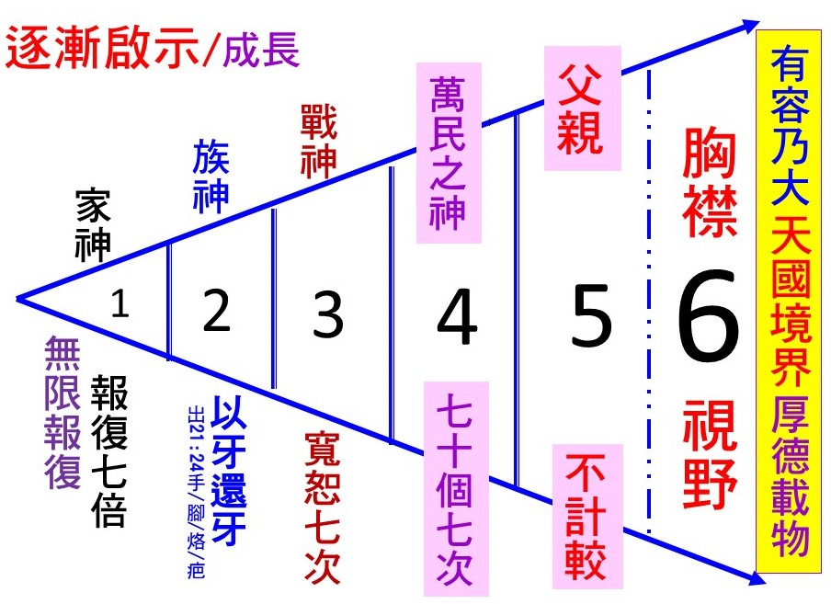
當那一位真理之神來到時,他要把你們引入一切真理.
引入一切真理:只有屬神的人,才能明白一切真理,尤其是導向今世更豐盛生命和達至永恆生命的真理.
屬神:用耶穌眼睛看 世物,用耶穌的心 去愛世人.有天國 胸襟和視野,有容 乃大,厚德載物.

Slide 13
我很重視天國和大同的理想,這也是我要做神父和「敢將餘熱拼餘年」的唯一理由(見上主日講道)
我用兩文三語講道,也是想用生命去活出胡振中樞機所說的三重身份: 香港人,中國人,基督徒.
香港人: 扎根本地,熱愛這個城市.
中國人: 熱愛民族和文化,土地和歷史.
基督徒: 所以我也是世界人,是天地人大 生命中的活細胞, 所以用外語講道.

Slide 15
天主為了我們而創造我們,讓我們所有人都成功,快樂.快樂包括今生和來世;涵蓋個人,家庭,國家和人類.因為人類的快樂就是天主的光榮,正如教父聖依肋內所說的.
God created us for our sake—so that all may attain success and happiness. This happiness encompasses both this earthly life and the life to come; it extends to individuals, families, nations, and all of humanity. For the joy of mankind is the glory of God. As St. Irenaeus proclaimed: "Gloria Dei, homo vivens"— "The glory of God is man fully alive.“

Slide 16
「天主這樣愛了世界」(若3:16),
或譯為「神愛世人」,是名副其實的
大愛無疆; 因為「天主是愛」.
"For God So Loved the World" (John 3:16)
This verse—sometimes simply rendered as "God loves all mankind"—perfectly expresses His boundless love which knows no borders,
for "God is love" (1 John 4:8).

Slide 17
天主教徒最突出的標記是:手劃十字,口誦
因父,及子,及聖神之名.這是對天主聖三
的宣認:聖父創造,聖子救贖,聖神聖化.
One of the most distinctive marks of a Roman Catholic is the Sign of the Cross, accompanied by the words: "In the name of the Father, and of the Son, and of the Holy Spirit. Amen." This is a declaration of faith in the
Holy Trinity: The Father creates, The Son redeems, The Holy Spirit sanctifies.

Slide 18
聖父創造:天主是造物主,世界屬於他,
人只是管家,要按照天主愛的計劃
管理世界. 這天主也稱為「天父」,
全部人類都是他的子女.
God is the Creator of all things; the world belongs to Him. Humanity is entrusted as stewards, called to care for creation according to His loving plan. He is also our Heavenly Father, for all are His children.

Slide 19
我們都是兄弟姊妹.這叫天國;是中華聖賢追求的大同. 大地資源應由全人類共享,不能有貧富懸殊;我們也要環保,不能污染大地.
Thus, we are brothers and sisters, living in the harmony that Chinese sages called "Great Unity" (datong 大同).
Earth’s resources should be shared justly, without extreme inequality.
We must protect the environment,
not exploit or pollute it.

Slide 20
聖子救贖:天主第二位聖子,降生成人,名叫耶穌.他經歷過人生一切生老病死,成敗得失.他在各方面與我們相似,
只是沒有罪
God the Son redeems. The Second Person of the Trinity, Jesus Christ, took on human flesh. He experienced birth, growth, suffering, and death—fully sharing in our struggles, yet without sin.

Slide 21
我們要效法耶穌做真人,百分百的人;勇敢的面對生命的一切變故,
完成天父對我們的奇妙計劃
We are called to imitate Christ: to live authentically (be a 100% human being), face life’s trials with courage, and fulfill the Father’s wondrous plan for us.

Slide 22
聖神聖化:這是天主的第三位,他是宇宙之神,他在我們的良心中,也充盈天地.
他啟示,感動,鼓勵,責備,挑戰,邀請,寬恕,包容,聖化一切.
God the Holy Spirit: the Sanctifier, the God of the Universe. This Third Person of the Trinity, the Holy Spirit, is the Lord and Giver of Life. He dwells in our conscience, fills the universe, and works in all things—guiding, inspiring, convicting,
forgiving, and sanctifying.

Slide 23
我們要學會在靜默中,在放鬆自己和放下一切時,去迎接聖神住在我們心中;也要學會縱觀天地萬物,進入歷史長河,並在生命的際遇中,
和這位聖神接觸,接受他的邀請,改造和聖化.
We must learn, in silence and by letting go of ourselves and all attachments, to welcome the Holy Spirit dwelling within us. We must also learn to contemplate the vastness of creation, immerse ourselves in the river of history, and in every circumstance of life, encounter this Holy Spirit—accepting His invitation to transform and sanctify us.

Slide 24
三位一體: 聖父,聖子,聖神;三位完全獨立,互不從屬,但成為一體, 一個真天主,這便是「獨立而共融」
The Holy Trinity: The Father, the Son, and the Holy Spirit are three perfectly distinct Persons, none subordinate to another, yet together they are one true God. This is "distinct yet in perfect communion."

Slide 25
天主聖三是世界不同文化和種族,可以
求同存異,互利共贏,互相分享的模範.
The Holy Trinity stands as the model for all cultures and peoples of the world to:
Seek common ground while respecting differences; achieve mutual benefit and shared success; and
practice generous solidarity. Thus,
the Holy Trinity is the surest
Foundation for true human unity.
請點讚,留言,傳開去

Slide 26
願 好 天 主
祝 福 你 的 家 庭
你 的 工 作
幫助你戰勝疫情和一切困難
化 危 為 機
天主愛你 主佑！

